Slide 1
第7课 全球联系的初步建立与世界格局的演变
指15世纪以后出现的以欧洲为主导的、跨越国家、民族、文化和社会形态界限的接触与互动。
课程标准：
1.了解新航路开辟所引发的人口、物种和商品的全球性流动、理解人类
认识世界的视野和能力的改变以及对世界各区域文明的不同影响。
2.理解新航路开辟是人类历史从分散走向整体过程中的重要节点。

Slide 2
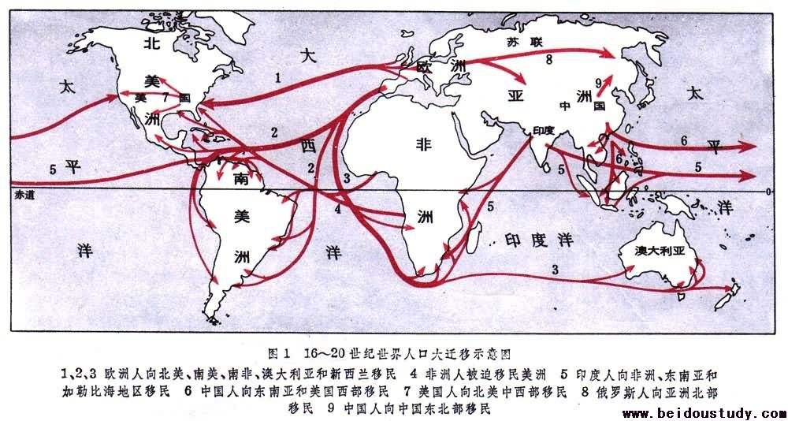
一.全球联系的初步建立：人口迁移
1.人口迁移
根据右图并结合教材，概括人口迁移的原因、表现、影响。
原因
新航路的开辟促进了世界各地人们的往来，推动了人口的迁移。
表现
①欧洲人→美洲（入侵、大批来到）
②非洲黑人→美洲（作为奴隶贩卖）
③大洋洲、非洲和亚洲的族群混合
①促进美洲开发；
②改变人口地理分布，出现族群混合现象；
③促进世界物种交换；
④导致各种疾病传播。
影响

Slide 3
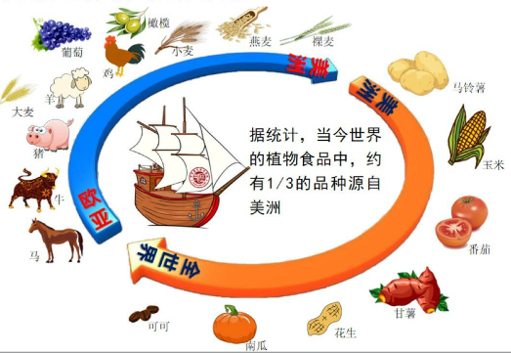
一.全球联系的初步建立：物种交换
2.物种交换
根据材料并结合所学知识，
简析“哥伦布大交换”的影响。
①丰富食物结构；增加粮食产量；
②促进人口增长、美洲开发、文明交流。
积极
在美洲被征服的过程中，大量印第安人死于屠杀和折磨。更悲惨的是，新大陆没有天花、白喉等疾病，印第安人对这些疫病毫无免疫力，欧洲人带来的这些疾病造成他们死亡的数量可能更大，有的村子因此整个灭绝。据估计原来有1000万到2500万人口的新西班牙（阿兹特克帝国），到17世纪初只剩下不到200万人，同时期印加人从约700万减少到只有约50万……。
——王加丰《世界文化史导论》
【历史纵横】玉米和甘薯传入中国
哥伦布大交换：是关于生物、农作物、人种、文化、传染病以及观念在东半球与西半球之间的一场引人注目的突发性交流。这种生态学上的变革，便称之为“哥伦布大交换”。
据统计，今天世界的植物食品中，约有1/3 的品种源自美洲。
16世纪中期，玉米传入中国，最初在中国种植不广。直到18世纪中期，玉米才在中国逐渐推广，并成为一种非常重要的粮食作物。
甘薯在明朝后期从东南亚传入中国，1594年福建发生饥荒，政府大力推广甘薯种植。到17世纪，甘薯成为百姓的重要食物。
玉米和甘薯传入，大大增加粮食产量，促进明清时期中国人口增长和贫瘠地区的开发。
消极
导致疾病传播
3.疾病传播
①欧亚大陆的马、牛、猪、羊、鸡等家畜，小麦、燕麦、大麦、裸麦等农作物，橄榄和葡萄等水果引入美洲；
②美洲的马铃薯、玉米、番茄、甘薯、花生、南瓜和可可等流向世界各地。

Slide 4
【教材思考点】 全球物种大交换对人类历史的发展带来怎样的影响？
全球物种大交换
人口的迁移
伴 随
利弊并存，改变了世界的人文地理格局和自然环境状态
病原体传播
动植物交换

Slide 5
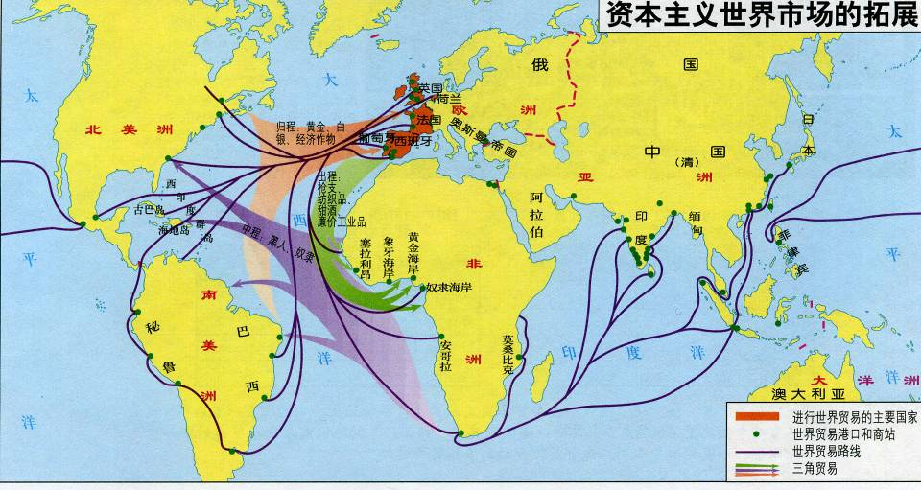
二.全球联系的初步建立： 商品的世界性流动
4.商品的世界性流动
自主阅读教材，梳理全球航路开辟后，
商品的世界性流动较此前有何不同？
大西洋贸易
太平洋贸易
印度洋贸易
①印度洋贸易
欧洲商人与阿拉伯商人的竞争中占据优势
全球海路的开辟大大提升了海路在世界贸易中的重要性，传统的印度洋贸易和新兴的大西洋贸易、太平洋贸易形成齐头并进的态势。
白银大量流入中国

Slide 6
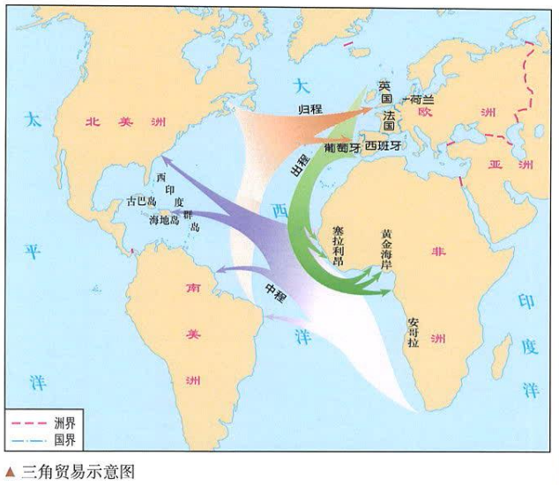
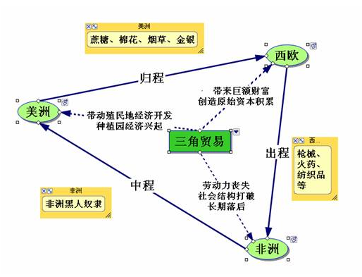
②大西洋贸易
欧美贸易：手工制品（欧洲）↔贵金属、蔗糖和烟草（南美）
三角贸易：出程（纺织品、枪支和手工制品）
中程（非洲黑奴）
归程（蔗糖、棉花、烟草、金银）

Slide 7
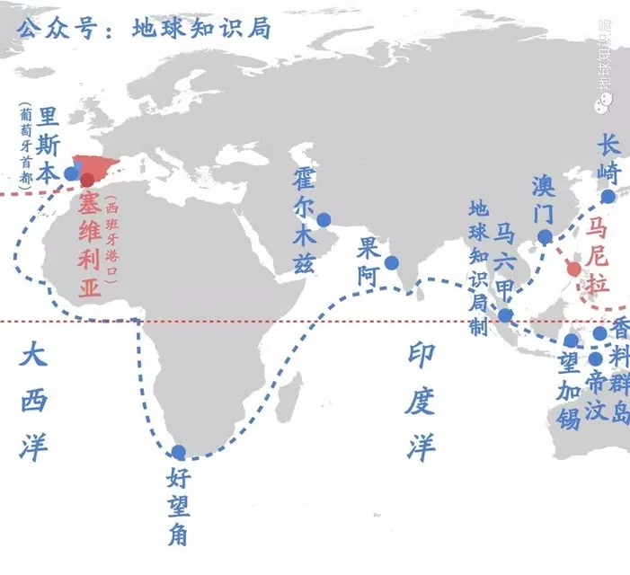
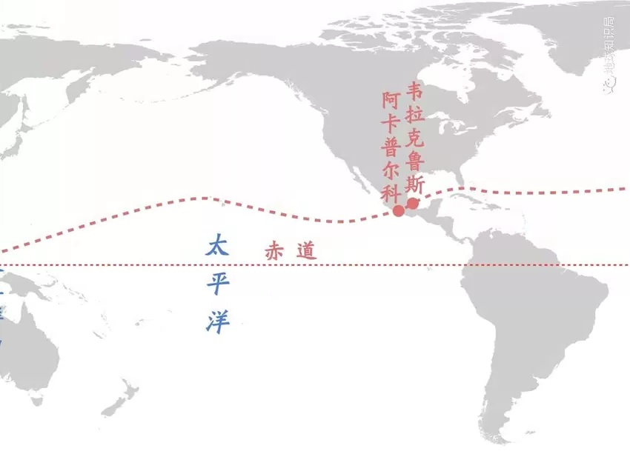
③太平洋贸易
主导国 | 中转站 | 贸易
葡
西
澳门
生丝、瓷器—白银
马尼拉
丝、棉、瓷—白银
主要在其殖民地菲律宾和墨西哥之间进行
太平洋贸易的特点：一个围绕白银输入中国的贸易网络逐渐形成
关于明代流入中国白银的估计，我国学者王裕巽通过对国内外史料的分析，认为明代中国从国外贸易中得到了超过3亿两的白银，具体数字为：从西班牙得到 87750000两，从日本得到 200000000两，从葡萄牙得到 42762750两，总计为330512750两。
——韩琦《美洲白银与早期中国经济的发展》
对中国影响：
①白银大量流入中国，进一步刺激中国东南
沿海地区经济的发展
②一个围绕白银输入中国的贸易网络逐渐形成。

Slide 8
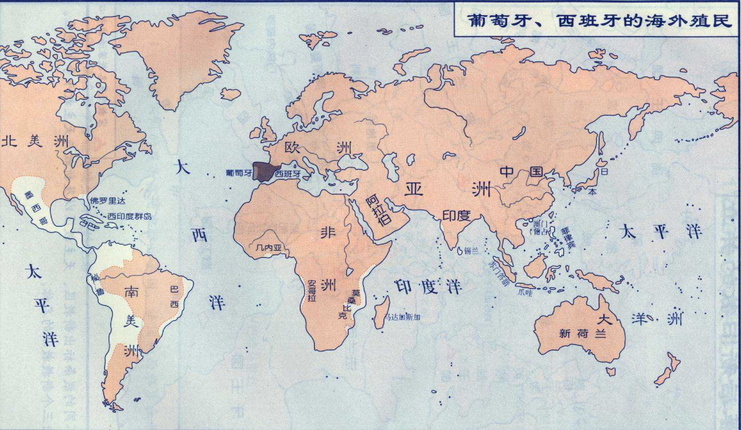
二.世界格局的演变——早期殖民扩张
（工场手工业时期 16—18世纪）
1.早期殖民扩张的表现 结合课本P42-43
①葡、西殖民扩张
“教皇子午线”—瓜分世界的开始
原因： 西班牙和葡萄牙争夺
殖民地，矛盾日益尖锐。
墨西哥
澳门
实质： 西方列强瓜分世界，
划分势力范围的开始。
果阿
菲律宾
巴西
马六甲
影响：暂时平衡了葡萄牙与
西班牙的矛盾。
秘鲁
西班牙殖民扩张
以美洲为主
葡萄牙殖民扩张
以亚非为主

Slide 9
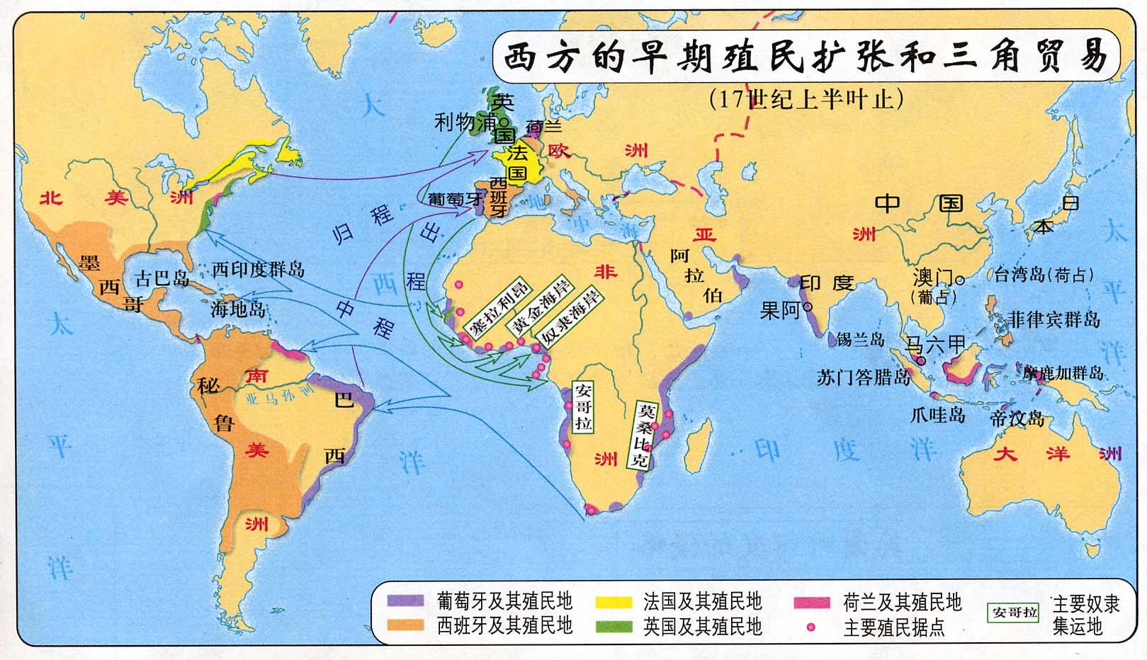
二.世界格局的演变——早期殖民扩张
1.早期殖民扩张的表现
② 17世纪 荷兰、英国、法国的殖民扩张——新兴国家的崛起
教皇子午线的名存实亡
15～16世纪 | 西班牙、葡萄牙
17世纪 | 海上马车夫---荷兰 英法崛起
18世纪中后期 | 英国（日不落帝国）
17世纪，荷兰、英国、法国也在亚洲、非洲、北美洲建立了多个殖民地

Slide 10
抢夺财富
种族灭绝
美洲金银产地的发现，土著居民的被剿灭、被奴役和被埋葬于矿井，对东印度开始进行的征服和掠夺，非洲变成商业性地猎获黑人的场所——这一切标志着资本主义生产时代的曙光。这些田园诗式的过程是原始积累的主要因素。
——马克思《资本论》
麦哲伦到达菲律宾群岛后，双方开始以物易物的贸易后，最令当地人感到惊奇的是铁。……比柔软的黄金有用多了。为了不让欧洲人吃亏，他们用15磅黄金换取了14磅铁。船员们疯狂地索取黄金，以至麦哲伦下令不允许泄露黄金的价值。
——唐晋主编《大国崛起》
贩卖黑奴
欺诈性贸易
结合材料说明，早期殖民扩张的方式有哪些？

Slide 11
二.世界格局的演变——早期殖民扩张
2.早期殖民扩张的影响
思考：马克思、恩格斯从哪些角度阐释了早期殖民扩张的影响？
美洲的发现、绕过非洲的航行，给新兴的资产阶级开辟了新天地。东印度和中国的市场、美洲的殖民化、对殖民地的贸易、交换手段和一般商品的增加，使商业、航海业和工业空前高涨，因而使正在崩溃的封建社会内部的革命因素迅速发展。
——马克思、恩格斯《共产党宣言》
美洲
非洲
中断原有社会发展进程，打破相对平衡的多元文明格局，给当地人民带来巨大灾难
各大陆中，亚洲受到的影响最小，因为它在军事、政治和经济上已经强大到足以避免直接或间接的征服。
——斯塔夫里阿诺斯《全球通史》
亚洲
冲击了古老的帝国
欧洲
出现了商业革命和价格革命，为欧洲资本主义发展提供了资本原始积累，推动了欧洲社会转型。

Slide 12
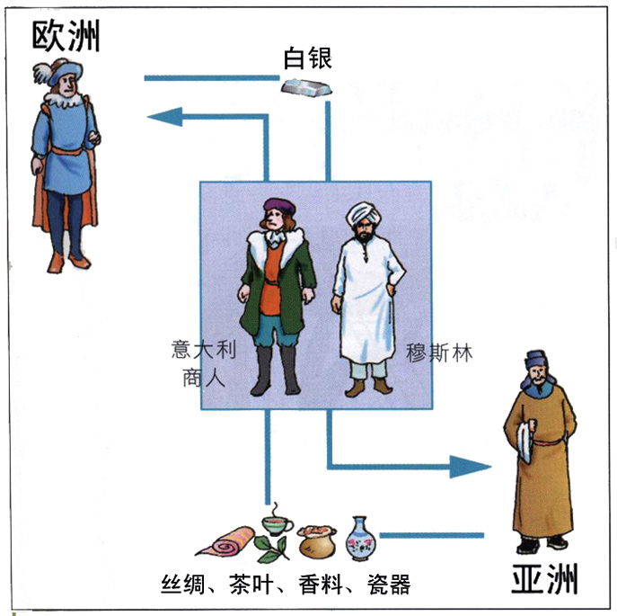
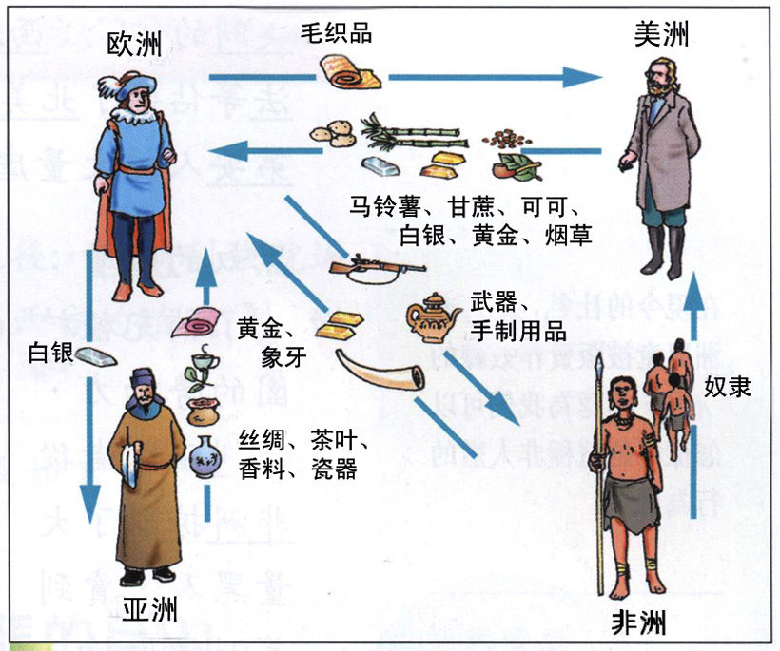
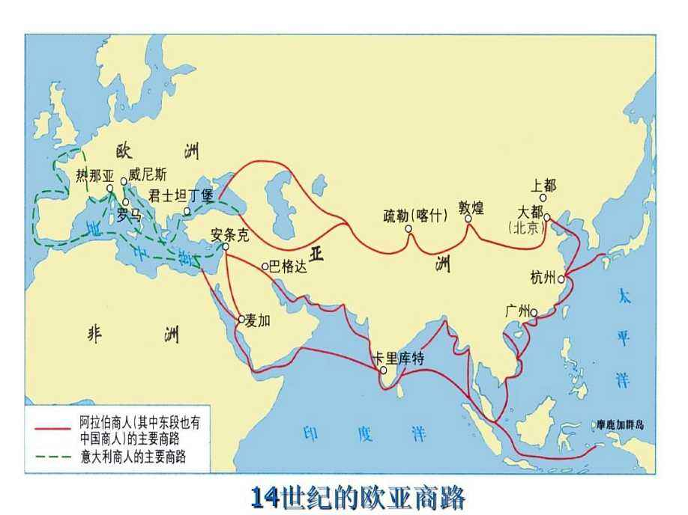
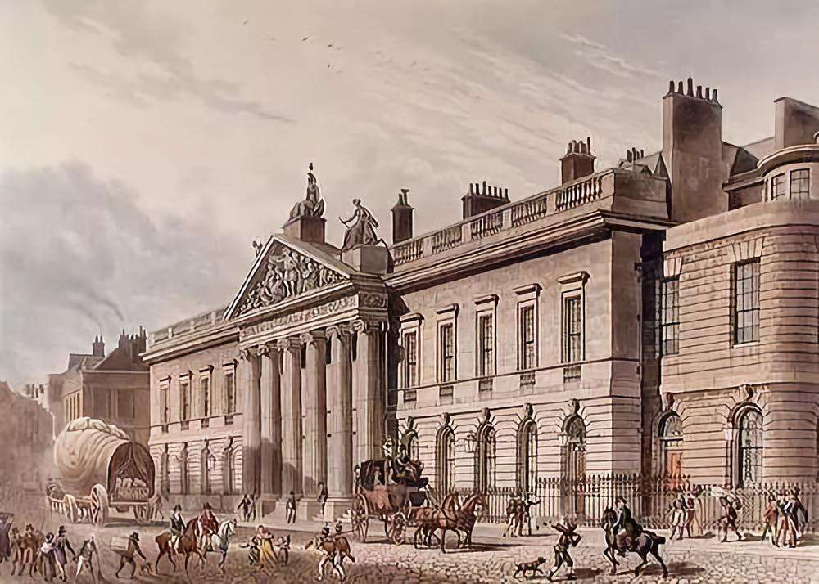
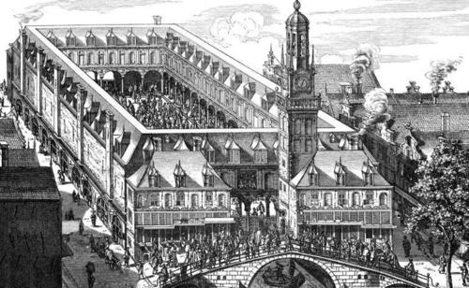
2.早期殖民扩张的影响
欧洲
商业革命
①商品种类与流通量成倍增长
新航路开辟前后 亚欧非美之间的贸易情况
②世界贸易中心转移
（地中海到大西洋沿岸)
③新的商业经营方式出现
（股份公司与证券交易所）
第一家股份公司
—荷兰东印度公司
第一家证券交易所
—阿姆斯特丹证券交易所

Slide 13
欧洲
价格革命
据统计，从1502年到1660年，西班牙从美洲得到18600吨注册白银和200吨注册黄金，到16世纪末，世界金银总产量中有83%被西班牙占有。
——齐世荣《世界通史》
大量金银流入欧洲
货币贬值
物价上涨
物价上涨使靠工资为生的工人实际工资下降，日趋贫困。按传统方式征收定额货币地租的封建主，收入减少了。新兴的资产阶级靠使用廉价的劳动力和高价出售产品而得到好处。
——孔祥民《世界中古史》
封建领主
商业资产阶级
地位下降
实力上升
封建制度濒于解体
资本主义加速发展
推动社会转型
人类开始进入大变革时代——政治上资产阶级革命、经济上工业革命和思想上启蒙运动即将到来！

Slide 14
二.世界格局的演变——早期殖民扩张
2.早期殖民扩张的影响
美洲
非洲
中断原有社会发展进程，打破相对平衡的
多元文明格局，给当地人民带来巨大灾难
改变了世界的政治格局
打破了相对平衡的多元文明格局
亚洲
冲击了古老的帝国
欧洲
出现了商业革命和价格革命，为欧洲资本主义发展提供了资本原始积累，推动了欧洲社会转型。

Slide 15
小结
人口迁移
物种交换
疾病传播
改变了世界人文地理格局和自然环境状态
欧洲主导下的世界格局逐渐形成
全球联系初步建立
新航路开辟
推 动
早期
殖民扩张
改变了世界格局和历史发展进程西欧资本主义获得发展
推 动
商品的
世界性流动
世界各地区之间的经济联系加强
资本主义世界市场开始形成

